Slide 1
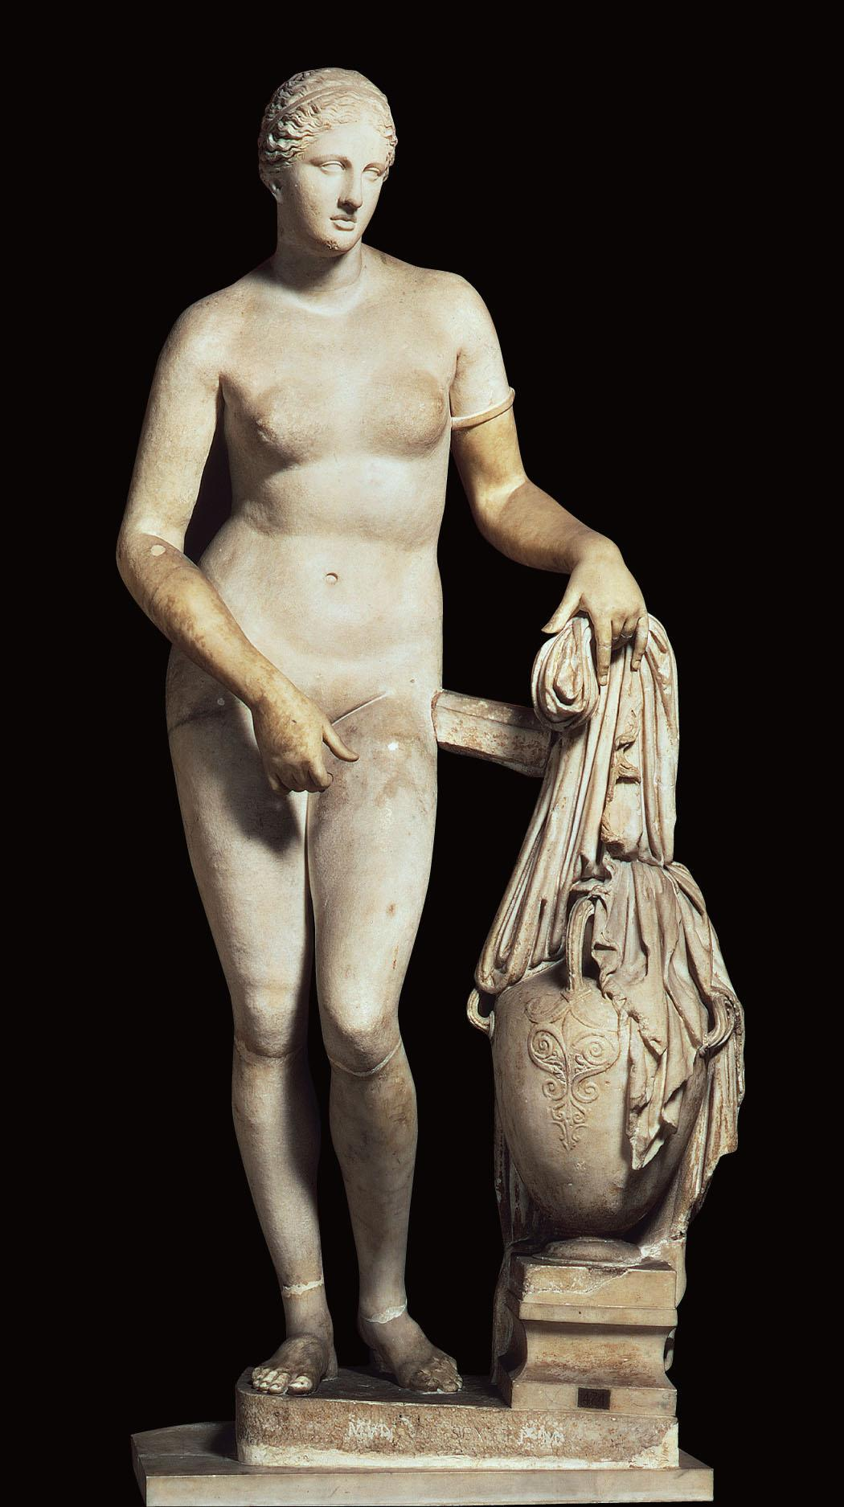
Aphrodite fra Knidos
romersk marmorkopi efter græsk original fra ca. 350 f.Kr.
kunstner: Praxitéles,
Højde: 2,04 m
Vaticanmuseet, Vaticanstaten
Notes:
Aphrodite fra Knidos, romersk marmorkopi efter græsk original fra ca. 350 f.Kr., kunstner: Praxitéles, højde 2,04 m

Slide 2
